Slide 1



УФК ПО АЛТАЙСКОМУ КРАЮ
    www.altay.roskazna.ru
Итоги деятельности за 2018 год и основные направления развития Управления Федерального казначейства по Алтайскому краю на 2019 год и среднесрочную перспективу
Руководитель
УФК по Алтайскому краю
В.М. Костина

Slide 2
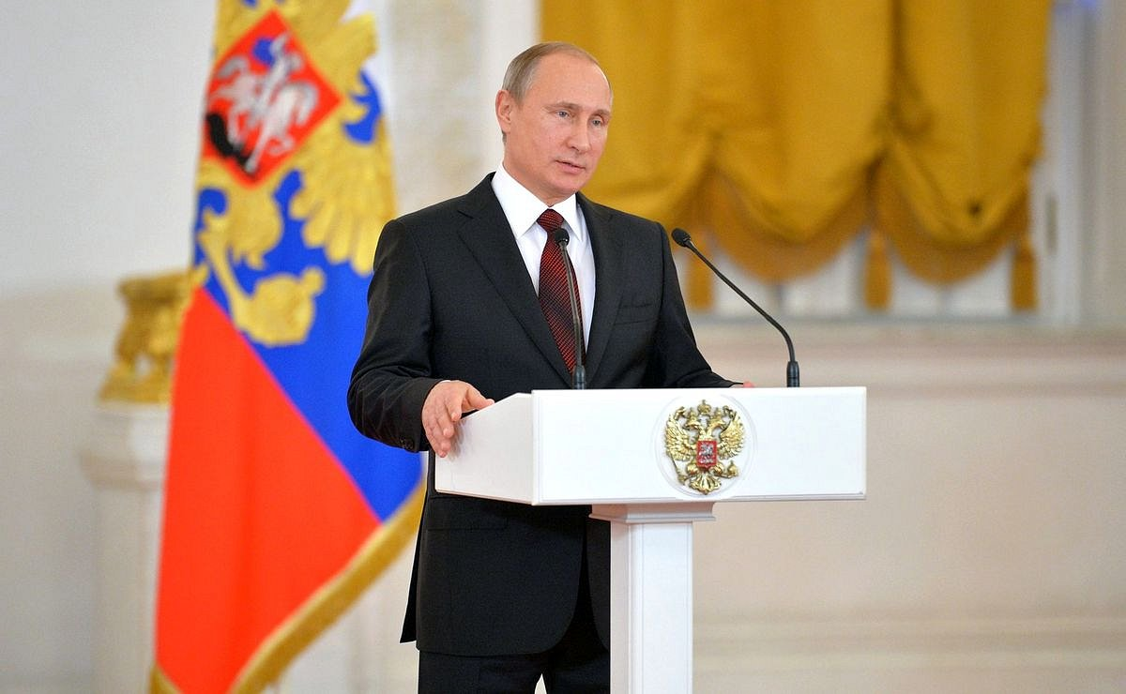


УФК ПО АЛТАЙСКОМУ КРАЮ
Реализация национальных проектов
    www.altay.roskazna.ru
«…Национальные проекты построены вокруг человека, ради достижения нового качества жизни для всех поколений, которое может быть обеспечено только при динамичном развитии России...»
Послание Президента России В.В. Путина
Федеральному собранию
20 февраля 2019 года
12 национальных проектов и 1 комплексный план
Указ Президента РФ от 7 мая 2018 года № 204
«О национальных целях и стратегических задачах развития Российской Федерации
на период до 2024 года»
1. | «Культура»
2. | «Цифровая экономика»
3. | «Образование»*
4. | «Жилье и городская среда»*
5. | «Экология»*
6. | «Малое и среднее предпринимательство и поддержка индивидуальной предпринимательской инициативы» *
7. | «Производительность труда и поддержка занятости»
8. | «Здравоохранение»*
9. | «Демография»*
10. | «Безопасные и качественные автомобильные дороги»*
11. | «Наука»
12. | «Международная кооперация и экспорт»
13. | Реализация мероприятий комплексного плана модернизации и расширения магистральной инфрастурктуры
осуществление прорывного научно-технологического и социально-экономического развития
увеличение численности населения страны
повышение уровня жизни граждан
создание комфортных условий для проживания
создание условий и возможностей для самореализации и раскрытия таланта каждого человека
*реализация на территории Алтайского края с привлечением средств федерального бюджета
2

Slide 3
УФК ПО АЛТАЙСКОМУ КРАЮ
Стратегическая карта Казначейства России
на 2019-2024 годы
    www.altay.roskazna.ru
МИССИЯ КАЗНАЧЕЙСТВА РОССИИ
Способствовать лидерству России в мире по качеству управления общественными финансами во благо граждан
Роли Казначейства России
Проекты
1. Система казначейских платежей
2. Расчетно-платежные сервисы
3. Открытая и прозрачная система предоставления субсидий юридическим лицам
4. Автоматизированное санкционирование
5. Казначейское сопровождение
6. Раздельный учет финансово-хозяйственной деятельности у получателей средств из бюджета
Транзакционная система по платежам
Система управления государственными финансовыми ресурсами
Управление финансовыми ресурсами
Система управления государственными и муниципальными закупками
Эффективная система государственных и муниципальных закупок, закупок отдельных видов юр.лиц
Учетная система
Централизация бюджетного учета и отчетности
1. Единый портал бюджетной системы
2. Централизованная инфраструктура Федерального казначейства
3. Электронный бюджет
Контрольная система
Цифровое казначейство
1. Риск-ориентированная Модель внутреннего госфинконтроля
2. Внешний контроль качества аудиторских организаций
Эффективная организация
Государственный менеджмент в Федеральном казначействе
3

Slide 4
Количественные показатели, характеризующие
основную функциональную деятельность
УФК по Алтайскому краю
УФК ПО АЛТАЙСКОМУ КРАЮ
    www.altay.roskazna.ru
Наименование показателя
2016
2017
2018
Количество обслуживаемых бюджетов, шт.
728
725
724
Лицевые счета, открытые в подразделениях расчетной сети Банка России и кредитных организациях, шт.
3425
3419
3408
Участники и неучастники бюджетного процесса, юр.лица, шт.
4634
4233
3729
Лицевые счета, открытые участникам и неучастникам бюджетного процесса, юр. лиц, шт.
10356
10076
9871
Администраторы поступлений в бюджеты, шт.
1123
1139
1159
Лицевые счета, открытые администраторам поступлений, шт.
1123
1139
1159
197,9
128,2
143,7
Поступления на казначейские счета, млрд.руб.
315,1
126
238,1
Выбытия с казначейских счетов, млрд.руб.
>59
Произведенные транзакции, млн. шт.
>50
>50
4

Slide 5
УФК ПО АЛТАЙСКОМУ КРАЮ
Предоставление целевых межбюджетных трансфертов под фактическую потребность в 2018 году
    www.altay.roskazna.ru
Федеральный бюджет
65 полномочий по 19 ГРБС
Доведено до
ГРБС,
млн.руб.
Кассовый
расход,
млн.руб.
Остаток,
млн.руб.
1. Минфин России
2. Минпросвещения
России
3. Минобрнауки
России
4. Минтруд России
5. Минздрав России
6. Минсельхоз России
7. Минэкономразвития
России
8. Росводресурсы
9. Минкультуры России
10. Роструд
11. ФМБА России
12. Росавтодор
13. Минобороны России
14. МВД России
15. Минстрой России
16. Рослесхоз
17. ФАДН
18. Минкомсвязь России
19. МЧС России
13 016
12 758
259
2019 год - 73 полномочия по 20 ГРБС
Краевой бюджет
Доведено до
ГРБС,
млн.руб.
Кассовый
расход,
млн.руб.
97 полномочий по 14 ГРБС
Остаток,
млн.руб.
1. Министерство финансов Алтайского края
2. Министерство социальной защиты Алтайского края
3. Министерство образования и науки Алтайского края
4. Управление ветеринарии по Алтайскому краю
5. Министерство сельского хозяйства Алтайского края
6. Управление Алтайского края по государственному регулированию цен и тарифов
7. Управление юстиции Алтайского края
8. Управление Алтайского края по внешним связям, туризму и курортному делу
9. Управление делами Губернатора и Правительства Алтайского края
10. Управление Алтайского края по культуре и архивному делу
11. Министерство природных ресурсов и экологии Алтайского края
12. Министерство строительства, транспорта, жилищно-коммунального хозяйства Алтайского края
13. Управление спорта и молодежной политики Алтайского края
14. Управление Алтайского края по развитию предпринимательства и рыночной инфраструктуры
2019 год – 60 полномочий по 16 ГРБС
+ Управление молодежной политики и реализации программ общественного развития Алтайского края
+ Министерство транспорта Алтайского края
23 253,6
22 723,6
530,0
Закон Алтайского края
от 05 декабря 2018 года N 92-ЗС
"О краевом бюджете на 2019 год и на плановый период 2020 и 2021 годов
2019
передача 100% полномочий на перечисление целевых МБТ бюджетам муниципальных образований под фактическую потребность, за исключением МБТ по Распоряжению Правительства Алтайского края
5

Slide 6



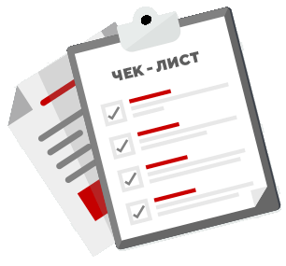
УФК ПО АЛТАЙСКОМУ КРАЮ
Повышение операционной эффективности в рамках кассового обслуживания исполнения бюджетов бюджетной системы РФ
    www.altay.roskazna.ru
Модель риск-ориентированного санкционирования расходов федерального бюджета
Санкционирование с учетом риск-ориентированных
подходов и
применением чек-листов
Создание
«Платежного календаря казначейства»
Создание
«Паспорта расходного обязательства»
минимизация рисков возникно-вения коррупции
создание полного списка контролей
повышение прозрачности прове-дения контрольных процедур
обеспечение пошаговой фиксации проведения контрольных меро-приятий и сохранение результатов
минимизация трудовых и вре-менных затрат
минимизация времени проведения контрольных мероприятий доку-ментов, отнесенных к группе низкого уровня риска, и увеличение – высокого уровня риска
обеспечение проз-рачности исполнения расходов бюджета
повышение качества
управления ликвид-ностью на ЕКС
управление платежами ПБС
визуализация агрегиро-
ванных данных
отказ от заявок на
кассовый расход
осуществление опера-тивного мониторинга исполнения обяза-тельств
создание единой среды, обеспечивающей прозрачность
возможность отслеживать исполнение расходного обязательства на всех этапах бюджетного цикла
анализ соответствия заявленных потребностей с фактическим исполнением
консолидация всего жизненного цикл расходного обязательства в одном формуляре
обеспечение полноты и быстрого доступа в онлайн-режиме к актуальной информации на всех этапах исполнения расходного обязательства
автоматизация формирования агрегирующих формуляров и реестров
обеспечение взаимосвязи планируемых расходов и предоставляемых ЛБО
6

Slide 7





УФК ПО АЛТАЙСКОМУ КРАЮ
Централизация операций клиентов закрытого контура УФК по субъектам РФ на базе Межрегионального операционного УФК
    www.altay.roskazna.ru
2019
обеспечить перевод на обслуживание в МОУ ФК клиентов закрытого контура 15 УФК
обеспечить перевод на обслуживание в МОУ ФК операций Росрезерва по отдельным КБК с раздельным ведением лицевых счетов на уровне и МОУ ФК, и ТОФК по месту нахождения клиента
до конца 2019 года обеспечить перевод на обслуживание в
МОУ ФК клиентов закрытого контура всех ТОФК
(за исключением УФК по г. Москве)
МОУ ФК
ТОФК по месту нахождения клиента
СУФД
Открытые документы
Документы на бумажном носителе, имеющие уровень конфиденциальности
ЭФФЕКТ
оптимизация бизнес-процессов при проведении операций в закрытом контуре, в том числе за счет предоставления возможности обмена открытыми документами через СУФД
высвобождение кадрового потенциала ТОФК для решения других задач
экономия бюджетных средств на поддержку работоспособности оборудования закрытого контура в ТОФК
полная автоматизация контролей по ч. 5 ст. 99 Федерального закона от 05.04.2013 № 44-ФЗ в ТОФК
Клиент закрытого контура, находящийся в субъекте РФ
10 клиентов УФК по Алтайскому краю, обслуживаемых в закрытом контуре
7

Slide 8

УФК ПО АЛТАЙСКОМУ КРАЮ
Централизация неторговых валютных операций клиентов органов Федерального казначейства
    www.altay.roskazna.ru
2019
осуществление неторговых валютных операций 14 ГРБС через счета, открытые МОУ ФК в кредитных организациях, а также обеспечение проведения операций Пенсионного фонда РФ по выплате пенсии в инвалюте
масштабирование проведения валютных операций клиентов ТОФК
внедрение механизма зачисления конфискованных средств в инвалюте в доход федерального бюджета
разработка предложений по нормативной правовой базе, необходимой для осуществления Федеральным казначейством с 01.01.2021 функций агента валютного контроля
ЭФФЕКТ
оптимизация бизнес-процессов при проведении валютных операций клиентов ТОФК, в том числе в части сокращения сроков их проведения
отсутствие необходимости открытия клиентам ТОФК банковских счетов в кредитных организациях и осуществления оплаты за их обслуживание
обеспечение концентрации бюджетных средств на счетах МОУ ФК и списания средств «под потребность»
повышение устойчивости клиентов к воздействию западных санкций
8

Slide 9

УФК ПО АЛТАЙСКОМУ КРАЮ
Технология выплат денежных средств на банковские
карты физических лиц
    www.altay.roskazna.ru
Структура произведенных УФК по Алтайскому краю выплат на банковские карты «МИР», 2018 г.
Пособие по временной нетрудоспособности (30923 выплаты на сумму 173,7 млн. руб.)
23%
4%
Пособие по беременности и родам (1177 выплат на сумму 77,1 млн. руб.)
53%
19%
Единовременное пособие женщинам, вставшим на учет в мед. учреждениях в ранние сроки беременности и пособие при рождении ребенка (1501 выплата на сумму 16,3 млн. руб.)
Пособие по уходу за ребенком до 1,5 лет (7579 выплат на сумму 61,1 млн. руб.)
1%
Пособие по временной нетрудоспособности и оплата отпуска (сверх ежегодно оплачиваемого, установленного законодательством РФ) на весь период лечения и проезда к месту лечения и обратно лицам, застрахованным по обязательному социальному страхованию от несчастных случаев на производстве и профессиональных заболеваниях (77 выплат на сумму 0,9 млн. руб.)
Всего 329,1 млн. руб.
2019
Указ Президента РФ от 7 мая 2018 года № 204
«О национальных целях и стратегических задачах развития Российской Федерации на период до 2024 года»
распространение технологии на иные виды выплат
создание условий для перевода денежных средств Федеральным казначейством в целях расчетов с кредитными организациями – эмитентами платежных карт «Мир» на общую сумму выплат за операционный день
переход на обеспечение клиентов наличными денежными средствами без использования счетов № 40116 с использованием расчетных (дебетовых) банковских карт платежной системы «Мир», выданных в рамках «зарплатных проектов»
предоставления мер социальной помощи и иной поддержки граждан
в форме электронных сертификатов
обеспечение ускоренного внедрения цифровых технологий в социальной сфере
обеспечение адресности
создание условий для отказа от конкурсных процедур, необходимых при предоставлении помощи в натуральной форме
возможность выбора гражданином поставщика товаров (работ, услуг)
9

Slide 10

УФК ПО АЛТАЙСКОМУ КРАЮ
Результаты казначейского сопровождения, осуществленного УФК по Алтайскому краю в 2018 году
    www.altay.roskazna.ru
СРЕДСТВА ФЕДЕРАЛЬНОГО БЮДЖЕТА
МЕХАНИЗМ КАЗНАЧЕЙСКОГО АККРЕДИТИВА
Юридические лица, обслуживающиеся
в УФК по Алтайскому краю
Кол-во л/с
АО «Федеральный научно-производственный центр «Алтай»
Всего, млн.руб.
Исполнено, млн.руб.
Остаток, млн.руб.
Получатели субсидий, бюджетных инвестиций
3,7
3,7
0
27
Исполнители (соисполнители) по госконтрактам, предусматривающим авансовые платежи, заключаемые получателями субсидий и бюджетных инвестиций
Обращение Министерства финансов Алтайского края об открытии лицевых счетов
6
СРЕДСТВА КРАЕВОГО БЮДЖЕТА
Получатели средств по госконтрактам по строительству космодрома «Восточный»
Перечень получателей субсидий для открытия лицевых счетов, представленный Министерством сельского хозяйства Алтайского края
5
Единственный поставщик
10
Особая экономическая зона «Бирюзовая Катунь»
Юридические лица, обслуживающиеся
в УФК по Алтайскому краю
Кол-во
л/с
1
Исполнители по госконтрактам, заключаемых в рамках ГОЗ,
в т.ч. государственные заказчики по 343 госу-дарственным контрактам располагались в других субъектах РФ (перечисление средств осуществлялось МОУ ФК, УФК по г. Москве, Московской, Новосибирской, Кемеровской областям, Республике Алтай и др.).
Получатели субсидий и грантов СХТП
60
656
Соисполнители по договорам с СХТП,
предусматривающим авансовые платежи
7
Исполнители по ГК на капитальные вложения, предусматривающим авансовые платежи
2
Всего
705
Всего
69
Остаток
на 01.01.18,
млн.руб.
Поступления
млн.руб.
Выплаты,
млн.руб.
Остаток
на 01.01.19,
млн.руб.
Остаток
на 01.01.18,
млн.руб.
Поступления
млн.руб.
Выплаты,
млн.руб.
Остаток
на 01.01.19,
млн.руб.
4
1
1
2
0
3
8
1
6
9
6
7
5
3
1
2
3
2
6
3
0
0
3
8
10

Slide 11

УФК ПО АЛТАЙСКОМУ КРАЮ
Казначейское сопровождение
    www.altay.roskazna.ru
2019
7 ЦЕНТРОВ СПЕЦИАЛИЗАЦИИ
КАЗНАЧЕЙСКОЕ СОПРОВОЖДЕНИЕ:
Национальные проекты
(Закон о федеральном бюджете)
Субсидии, предоставляемых субъектам РФ по поддержке отраслей промышленности и сельского хозяйства, средств фонда капитального ремонта и фонда развития промышленности субъекта РФ
(по обращениям финансовых органов субъектов РФ)
Средства субъектов РФ
(по отдельным решениям Правительства РФ)
Приняты решения по 5 субъектам РФ: Республика Дагестан, Республика Карелия, Кемеровская, Новгородская и Новосибирская области
открытие (закрытие) и ведение лицевых счетов
проведение операций
консалтинг
отчетность
взаимодействие с банком
проведение эксперимента в целях выработки механизма недопущения необоснованного завышения цен при использовании бюджетных средств
определение порядков:
- раскрытия структуры цены контракта (суммы соглашения)
- ведения раздельного учета результатов финансово-хозяйственной деятельности
- определения экономической обоснованности затрат, относимых на себестоимость товаров (работ и услуг) при исполнении контрактов (соглашений)
осуществление контроля исполнения порядков
УФК по Алтайскому краю
территория обслуживания:
Республика Алтай
Республика Тыва
Республика Хакасия
Красноярский край
Кемеровская область
Новосибирская область
Омская область
Томская область
11

Slide 12
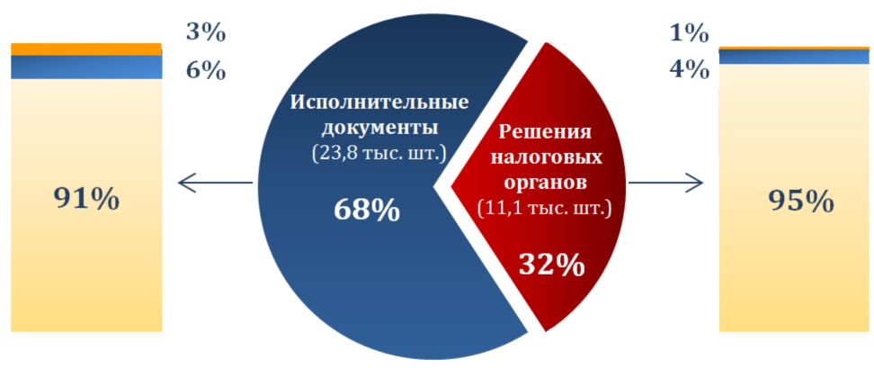
УФК ПО АЛТАЙСКОМУ КРАЮ
Организация исполнения судебных актов
в УФК по Алтайскому краю
    www.altay.roskazna.ru
Исполнительные документы и решения
налоговых органов, предъявленные в 2018 году
Приказ Федерального казначейства от 11.02.2019 № 34
«Об утверждении Порядка учета информации по исполнению решений налоговых органов и иных документов, связанных с их исполнением»
4 %
5 %
20%
32%
32%
Исполни-тельные документы
(13,2 тыс. шт.)
60%
Решения налоговых органов
(8,8 тыс. шт.)
40%
Учет информации по исполнению решений налоговых органов и иных документов, связанных с их исполнением осуществляется в информационной системе посредством внесения в электронную базу данных информации о решении налогового органа
75 %
64 %
2017 год
62%
2017 год
38%
2019
Всего 41,2 тыс.шт.
внедрение технологии получения электронных решений налоговых органов и направления ответных документов в структурированном виде в налоговые органы через единый канал передачи данных с использованием подсистемы Управления расходами ГИИС «Электронный бюджет»
внесение изменений в Бюджетный кодекс РФ в части:
- распространения положения об исполнении судебных актов, предусматривающих обращение взыскания на средства федерального бюджета по обязательствам казенных учреждений, на государственные внебюджетные фонды
- дополнения новой статьей «Исполнение судебных актов, предусматривающих обращение взыскания на средства участников казначейского сопровождения»
22 тыс.шт.
федеральные учреждения
краевые
учреждения
муниципальные
учреждения
116
учреждений,
по лицевым счетам которых приостановлены операции
(по состоянию
на 26.03.2019 г.)
менее 1 года – 27 учреждений
от 1 до 3 лет – 50 учреждений
от 3 до 5 лет – 29 учреждений
более 5 лет – 10 учреждений:
Администрации Ключевского, Крутихинского, Мамон-товского, Немецкого, Панкрушихинского, Романовского, Хабарского районов, г. Славгорода, администрации Пуштулимского сельсовета Ельцовского района, МКУ доп.образования «Крутихинский детско-юношеский центр»
12

Slide 13
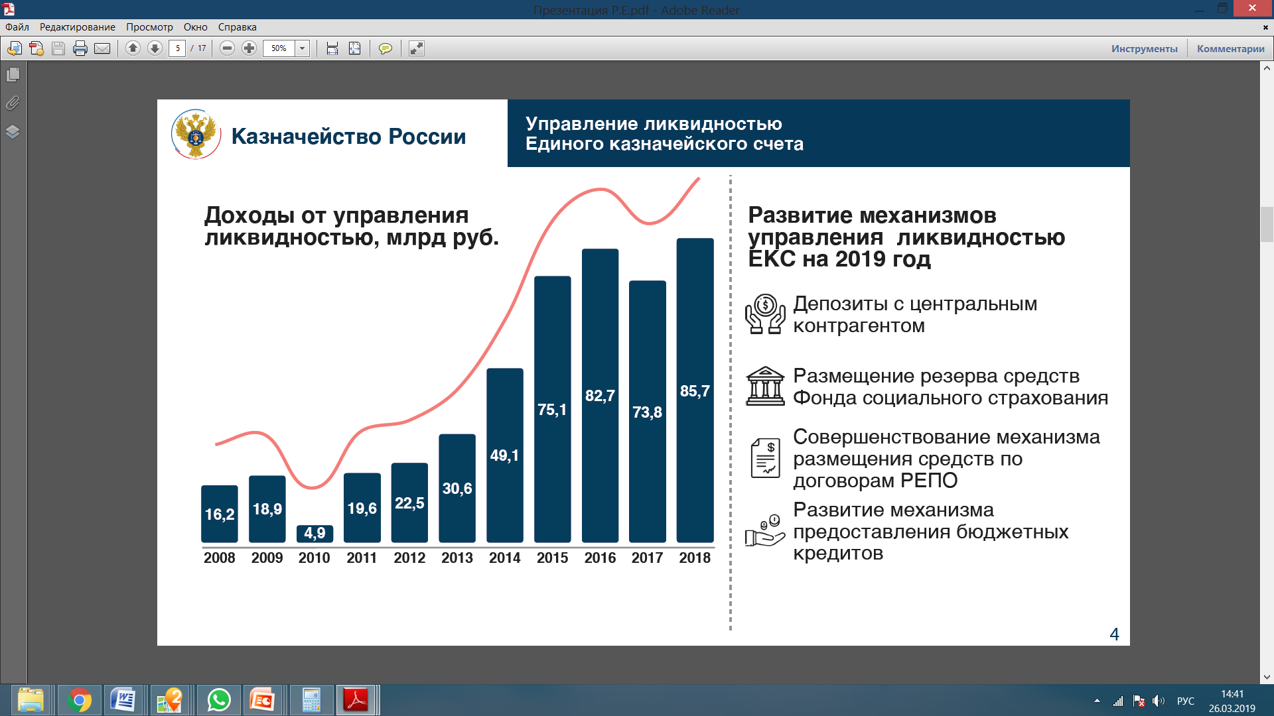
УФК ПО АЛТАЙСКОМУ КРАЮ
Управление ликвидностью
Единого счета федерального бюджета
    www.altay.roskazna.ru
2018
2019
запущены операции по сделкам «валютный своп»
(объем сделок 349,8 млрд. руб.)
расширился диапазон сроков размещений: овернайт, неделя, декада, месяц, квартал, полугодие
увеличилось количество отборов заявок кредитных организаций на заключение договоров депозитов и репо
запущен механизм плавающей ставки в операциях банковских депозитов и договоров РЕПО
достижение уровня доходов в федеральный бюджет не менее 100 млрд. руб.
создание нового инструмента - заключение договоров банковского вклада (депозита) с центральным контрагентом.
совершенствование механизма размещения средств по договорам РЕПО и увеличение количества операций по ним
осуществление операции по размещению средств резерва ФСС
Объем средств, привлеченных со счетов
УФК по Алтайскому краю в 2018 году
Доходы от управления ликвидностью, млрд.руб.
120,1 млрд.руб.
Средства бюджетов
ПФ РФ, ФСС
6 млрд.руб.
Средства, поступающие
во временное распоряжение
Средства организаций, находящиеся в федеральной собственности, и финансовых организаций
12,9 млрд.руб.
13

Slide 14
УФК ПО АЛТАЙСКОМУ КРАЮ
Бюджетные кредиты на пополнение остатков средств на счетах бюджетов субъектов РФ (местных бюджетов)
    www.altay.roskazna.ru
УФК по Алтайскому краю заключены договоры о предоставлении бюджетного кредита на пополнение остатков средств на счетах бюджетов субъектов РФ:
2019
осуществление перехода к практике предоставления бюджетных кредитов на пополнение остатков средств на счетах бюджетов субъектов РФ (местных бюджетов) субъектам РФ и муниципальным образованиям, соответствующим законодательно установленным требованиям
подготовка и согласование с Минфином России поправок в Бюджетный кодекс РФ в части применения критериев отбора субъектов РФ (муниципальных образований) для получения бюджетных кредитов
тестирование новых технологий предоставления бюджетных кредитов в пилотных ТОФК
с Министерством финансов Алтайского края
от имени Алтайского края
2018
с Администрацией города Барнаула
от имени городского округа – город Барнаул
Алтайского края
с Администрацией города Бийска
от имени муниципального образования город Бийск
Критерии отбора муниципальных образований для получения бюджетных кредитов, предлагаемый для законодательного (нормативно-правового) установления
недопущение муниципальным образованием невозврата бюджетного кредита, неперечисление платы за пользованием кредитом
муниципальное образование любого вида, которому в 2015-2018 годах хотя бы один раз предоставлялся бюджетный кредит
муниципальное образование любого вида имеет кредитные рейтинги не ниже уровня "ВВ-(RU)" или "ruВВ-"
муниципальное образование является муниципальным районом, городским округом, городским округом с внутригородским делением и имеет дотационный уровень не более 5 процентов собственных доходов местного бюджета (с 2020 года)
14

Slide 15
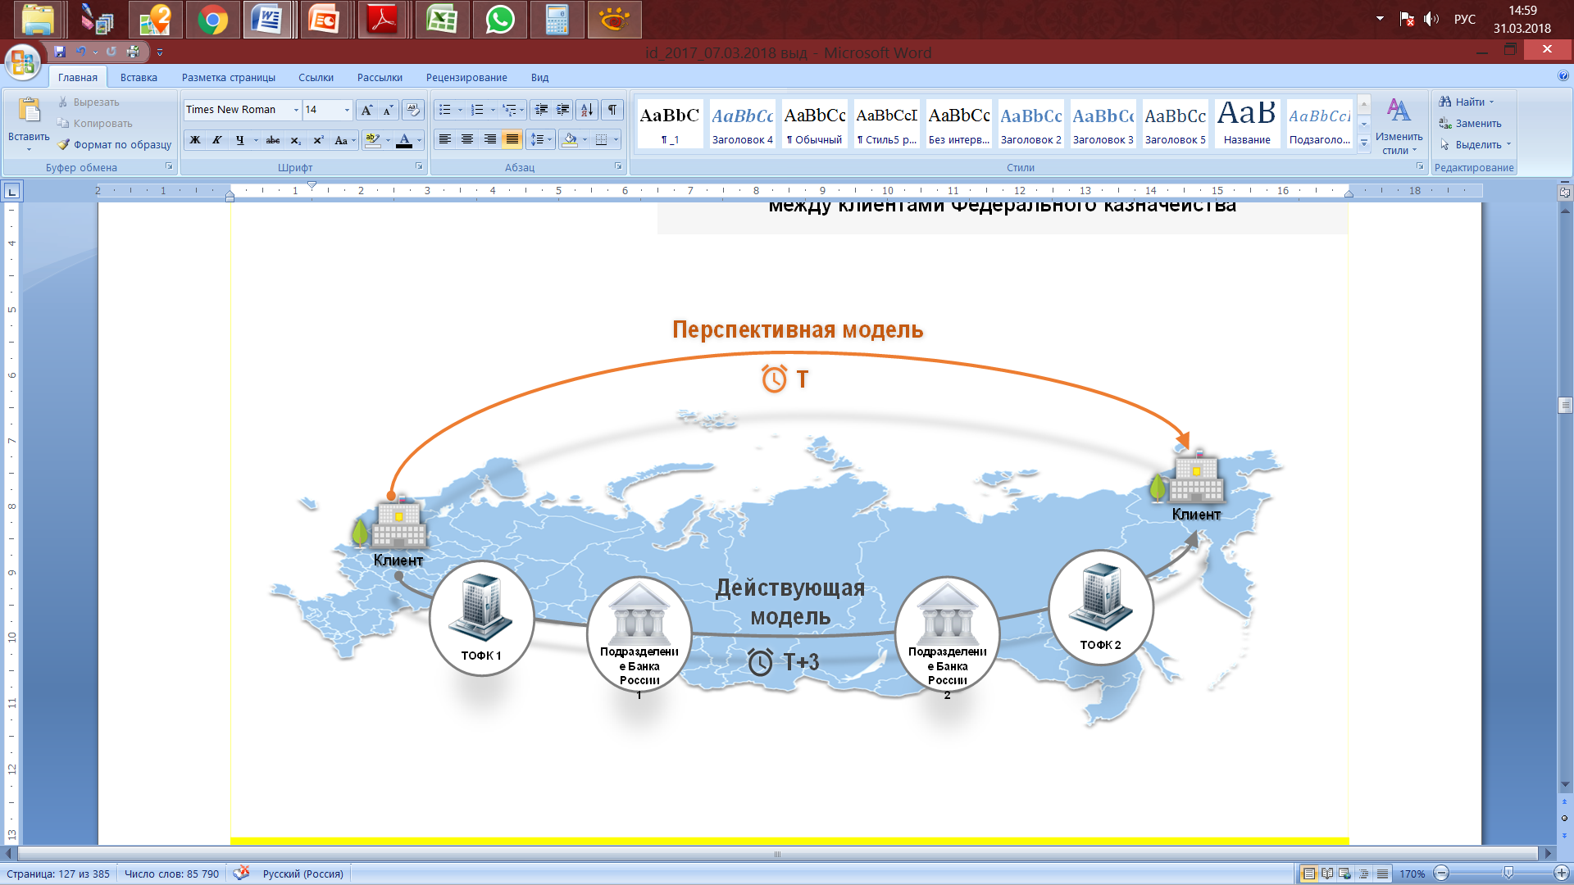
УФК ПО АЛТАЙСКОМУ КРАЮ
Система казначейских платежей
    www.altay.roskazna.ru
Действующая и перспективная модели проведения расчетов между клиентами
органов Федерального казначейства
В рамках создания системы казначейских платежей будет осуществлен перевод открытых органам Федерального казначейства счетов в подразделениях Банка России на «новый» Единый казначейский счет
Алтайский край – 1415 счетов
2019
принятие Федерального закона о внесении изменений в Бюджетный кодекс РФ в части казначейского обслуживания и системы казначейских платежей
подготовка и утверждение нормативных правовых актов, необходимых для создания системы казначейских платежей
применение цифровых платежных технологий при осуществлении государственных и муниципальных платежей
15

Slide 16
УФК ПО АЛТАЙСКОМУ КРАЮ
Результаты осуществления функций по контролю и надзору в финансово-бюджетной сфере в УФК по Алтайскому краю, 2018 г.
    www.altay.roskazna.ru
УФК по Алтайскому краю проведено 74 проверки
направлено объектам контроля
66 выездных проверок
8 камеральных проверок
30 проверок по централизованным заданиям Федерального казначейства
24 проверки по инициативе
УФК по Алтайскому краю
20 внеплановых проверок
45 представлений на сумму 4,7 млрд.руб.
8 предписаний на сумму 28,9 млн.руб.
Объем проверенных средств - 21 336 млн. руб.
12,7
млн.руб.
Возмещено по предписаниям и представлениям в досудебном порядке, а также в добровольном порядке (по средствам фед.бюджета и средствам, полученным из фед.бюджета)
Структура объема выявленных нарушений
Всего 4 270,4 млн. руб.
нарушения порядка предоставления бюджетных средств (654,9 млн. руб.)
* по другим предписаниям и представлениям срок исполнения
не наступил, обжалование предписаний
неправомерное использование средств (349,5 млн. руб.)
направлено в Федеральное казначейство для дальнейшего направления в Минфин России
59%
нарушения порядка ведения бюджетного учета, предоставления бюджетной отчетности (373,3 млн. руб.)
8%
6 проектов УБМП на сумму
141,4 млн.руб..
приняты решения о бесспорном взыскании по 5 УБМП на сумму
137,9 млн.руб.
9%
5%
15%
8%
4%
иные нарушения бюджетного законодательства (2 519,1 млн. руб.)
вынесено 18 постановлений
о наложении административных штрафов
на сумму нарушений 3,6 млрд. руб.
1%
Составлено 30 протоколов
об административных правонарушениях
на сумму нарушений 5,3 МЛРД.РУБ.
нарушения в сфере осуществления закупок для обеспечения гос. нужд
(337,7 млн. руб.)
другие нарушения законодательства в финансово-бюджетной сфере
(15,1 млн. руб.)
наложено административных штрафов
на сумму 200 тыс. руб.
неэффективное использование бюджетных средств (12,5 млн. руб.)
сумма взысканных административных штрафов составила 200 тыс. руб.
нецелевое использование бюджетных средств (4,3 млн. руб.)
16

Slide 17
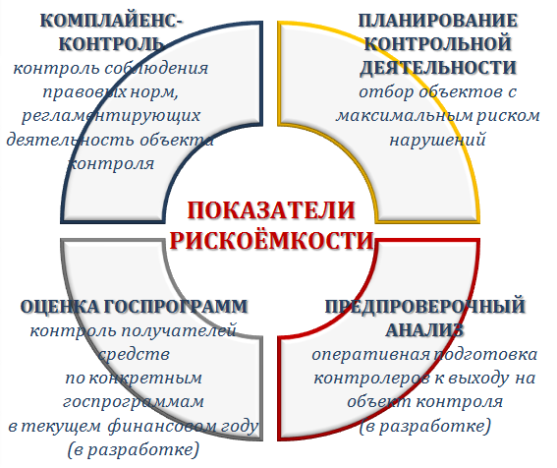
УФК ПО АЛТАЙСКОМУ КРАЮ
Контроль в финансово-бюджетной сфере
    www.altay.roskazna.ru
ПРЕДПРОВЕРОЧНЫЙ АНАЛИЗ
Компонент анализа рисков подсистемы
информационно-аналитического обеспечения
ГИИС «Электронный бюджет»
Выход на объект контроля с заранее подготовленными материалами, результатами проведенного анализа отдельных аспектов деятельности объекта контроля в целях подтверждения информации о возможных нарушениях, составление программы проверки по вопросам, имеющим гарантированно высокую вероятность выявления нарушений
КОМПЛАЙЕНС-КОНТРОЛЬ
контроль соблюдения правовых норм, регламентирующих деятельность объекта контроля
ПЛАНИРОВАНИЕ
КОНТРОЛЬНОЙ ДЕЯТЕЛЬНОСТИ
отбор объектов с максимальным риском нарушений
изучение результатов предыдущих проверок, а также анализ информации об устранении ранее выявленных нарушений
определение перечня вопросов и документов, подлежащих обязательной проверке
оценка бухгалтерской отчетности объекта контроля на предмет объема проверяемых средств, направлений их расходования
определение метода проведения проверки, в том числе необходимости во встречных проверках и обследованиях
ОЦЕНКА ГОСПРОГРАММ
контроль получателей средств
по конкретным госпрограммам
в текущем финансовом году
(в разработке)
ПРЕДПРОВЕРОЧНЫЙ АНАЛИЗ
оперативная подготовка контролеров к выходу на объект контроля
(в разработке)
информация о признаках или возможностях совершения нарушения
изучение материалов арбитражной практики
оценка отчетности о расходах и выполнении мероприятий в рамках исполнения соглашений о предоставлении бюджетных средств
17
9

Slide 18
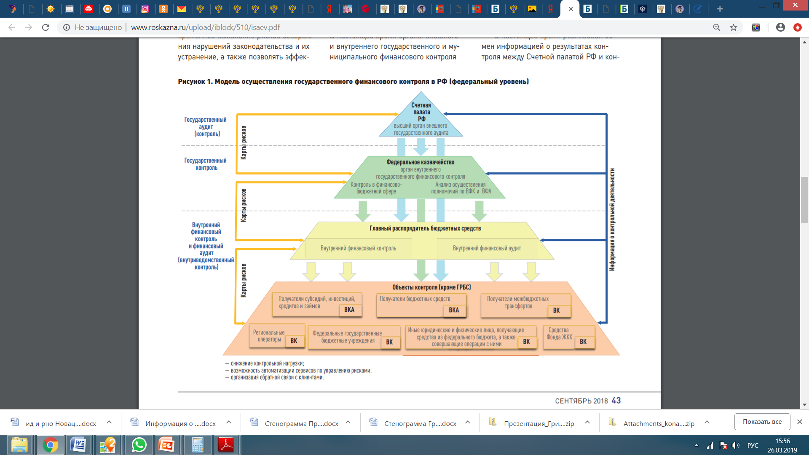
УФК ПО АЛТАЙСКОМУ КРАЮ
Контроль в финансово-бюджетной сфере
    www.altay.roskazna.ru
2019
Перспективная модель контроля в финансово-бюджетной сфере
с применением риск-ориентированных подходов
разработка перспективной модели контроля в финансово-бюджетной сфере с применением риск-ориентированных подходов
разработка предложений по нормативному правовому регулированию в целях реализации перспективной модели контроля
реализация отдельных элементов перспективной модели контроля с применением риск-оирентированных подходов в режиме «пилотирования»
создание «Паспорта объекта контроля»
18

Slide 19
УФК ПО АЛТАЙСКОМУ КРАЮ
Анализ исполнения бюджетных полномочий органов государственного (муниципального) финансового контроля, 2018 г.
    www.altay.roskazna.ru
Анализ исполнения бюджетных полномочий органов государственного (муниципального) финансового контроля осуществлен в отношении 21 органа
государственного (муниципального) финансового контроля, являющихся органами (должностными лицами) исполнительной власти субъекта РФ (местных администраций)
Структура недостатков, выявленных по результатам проведенного
Анализа исполнения бюджетных полномочий органов
государственного (муниципального) финансового контроля Алтайского края
не проводился анализ осуществления главными администраторами бюджетных средств внутреннего финансового контроля и внутреннего финансового аудита, предусмотренный статьей 157 Бюджетного кодекса Российской Федерации
88%
15%
не осуществлялся контроль за полнотой и достоверностью отчетности о реализации государственных (муниципальных) программ, в том числе отчетности об исполнении государственных (муниципальных) заданий, предусмотренный статьей 269.2 Бюджетного кодекса Российской Федерации
8%
4%
требования актов, регламентирующих порядок осуществления внутреннего муниципального финансового контроля, в части планирования, назначения, проведения и реализации результатов контрольных мероприятий не соблюдались
Всего 277 недостатков
19

Slide 20
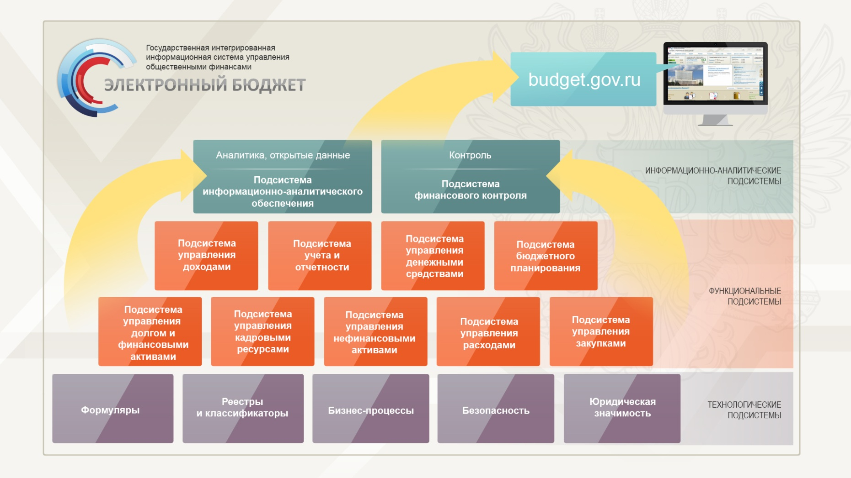
УФК ПО АЛТАЙСКОМУ КРАЮ
ГИИС «Электронный бюджет»
    www.altay.roskazna.ru
Подсистема «Управление расходами»
2017
Реестр Соглашений
Учет бюджетных и денежных обязательств
2018
Доведение бюджетных данных
2019
Учет расходов (03, 05, 08, 09 ЛС), включая операции по санкционированию и кассовым выплатам из фед. бюджета, учет исполнительных документов
2020
Операции автономных и бюджетных учреждений
Бюджеты субъектов и муниципальных образований
2019
создание "Модуля администрирования доходов бюджетов бюджетной системы РФ" и "Модуля распределения доходов бюджетов бюджетной системы РФ" подсистемы "Управления доходами"
20

Slide 21
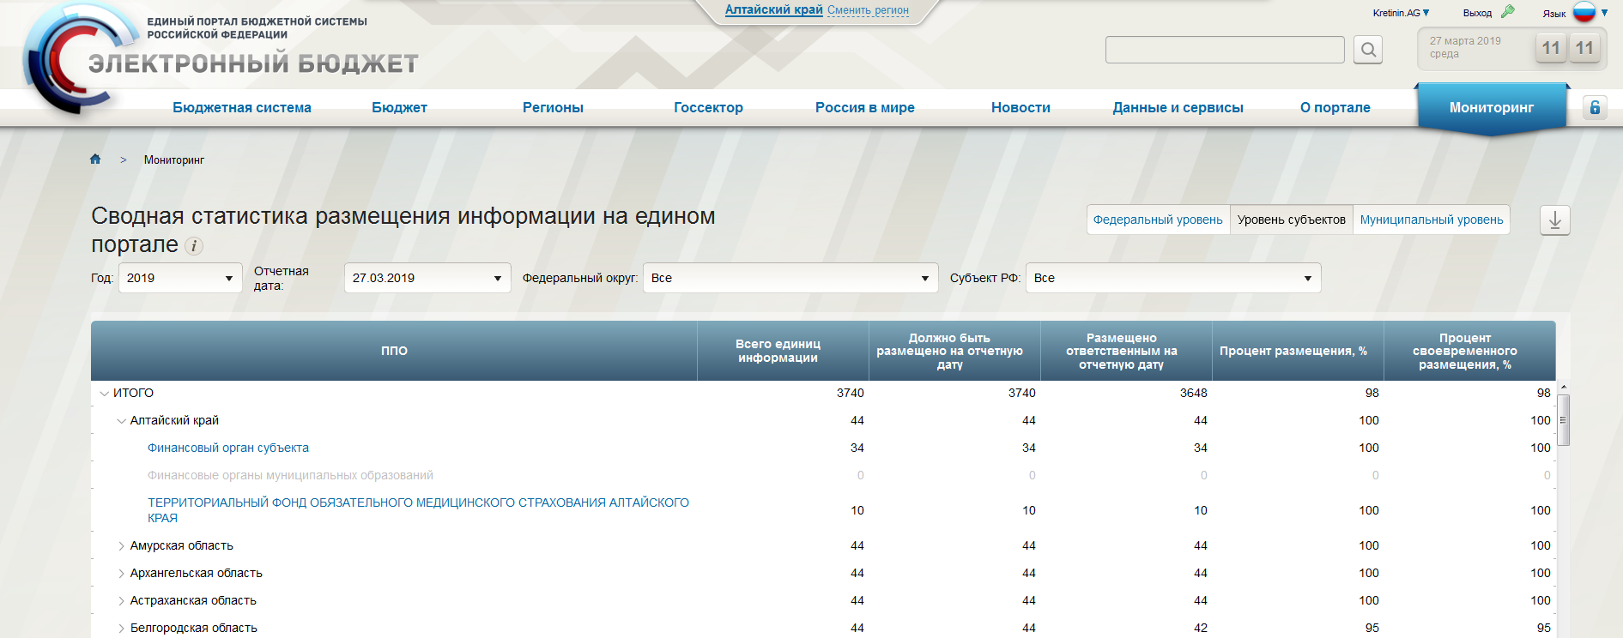
УФК ПО АЛТАЙСКОМУ КРАЮ
Единая портал бюджетной системы РФ
    www.altay.roskazna.ru
2018
УФК по Алтайскому краю подключены:
Министерство финансов Алтайского края
Территориальный фонд обязательного
медицинского страхования Алтайского края
информация размещена
по всем (44) показателям
информационное наполнение субъектами РФ
21

Slide 22
УФК ПО АЛТАЙСКОМУ КРАЮ
Единая информационная система в сфере закупок
    www.altay.roskazna.ru
2018
2019
Обеспечены закупки и контракты в электронной форме
Внедрен Каталога товаров, работ, услуг (КТРУ)
Реализован контроль закупок на плановые сметные расчеты
Внедрено формирование бюджетных обязательств
Запущен Единый реестр участников закупок (ЕРУЗ)
Объединение планов закупок и графиков
Внедрение электронного структурированного акта
Создание инструментов ЭДО для субподрядчиков в рамках казначейского сопровождения
Внедрение формирования сведений о денежном обязательстве
Автоматизация запросов цен - НМЦК
Структурирование контракта
в ЕИС зарегистрированы 1135 организаций Алтайского края с полномочиями заказчика, являющиеся субъектами контроля
в соответствии
с ч. 5 ст. 99
Федерального закона № 44-ФЗ
Структура объектов контроля, поступивших на контроль
в УФК по Алтайскому краю в 2018 году
план-закупок (23,4 тыс.)
81% - контроль пройден успешно
19% - контроль не пройден
18 %
5 %
план-график закупок (32 тыс.)
17%
47%
извещения и документация (30,5 тыс.)
13%
протоколы (8,4 тыс.)
информация о контрактах
(80,7 тыс.)
Всего 175 368 объектов
22

Slide 23

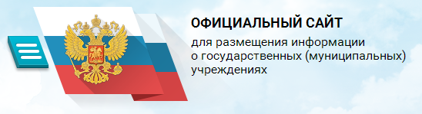

УФК ПО АЛТАЙСКОМУ КРАЮ
Развитие ГИС ГМП, Официального сайта для размещения информации о государственных (муниципальных) учреждениях,
ГАС «Управление»
    www.altay.roskazna.ru
Задача органов Федерального казначейства -
контроль подключения пользователей, обеспечения полноты, своевременности и качества предоставляемых в системы данных, а также осуществление обратной связи
2018
ГИС ГМП
ГАС «УПРАВЛЕНИЕ»
УФК по Алтайскому краю зарегистрировано
100 % (921) участников
УФК по Алтайскому краю зарегистрировано
99 % (2121) учреждение
Подключены 100% органов исполнительной власти (23) и
органов местного самоуправления (69) Алтайского края
УФК по Алтайскому краю направлено
2 118 тыс. извещений в ГИС ГМП
с IV квартала 2018 осуществляется ежемесячный мониторинг размещения сведений и анализ их достоверности
По результатам рейтинга Казначейства России по взаимодействию с ГИС ГМП
региональных администраторов начислений:
Алтайский край - 95,16%
По результатам рейтинга
Минфина России:
Алтайский край – 100%
по всем показателям
Согласно рейтинга портала Алтайский край из 14 показателей, подлежащих размещению на сайте ГМУ, по 14 входит в десятку лидеров по России
23

Slide 24
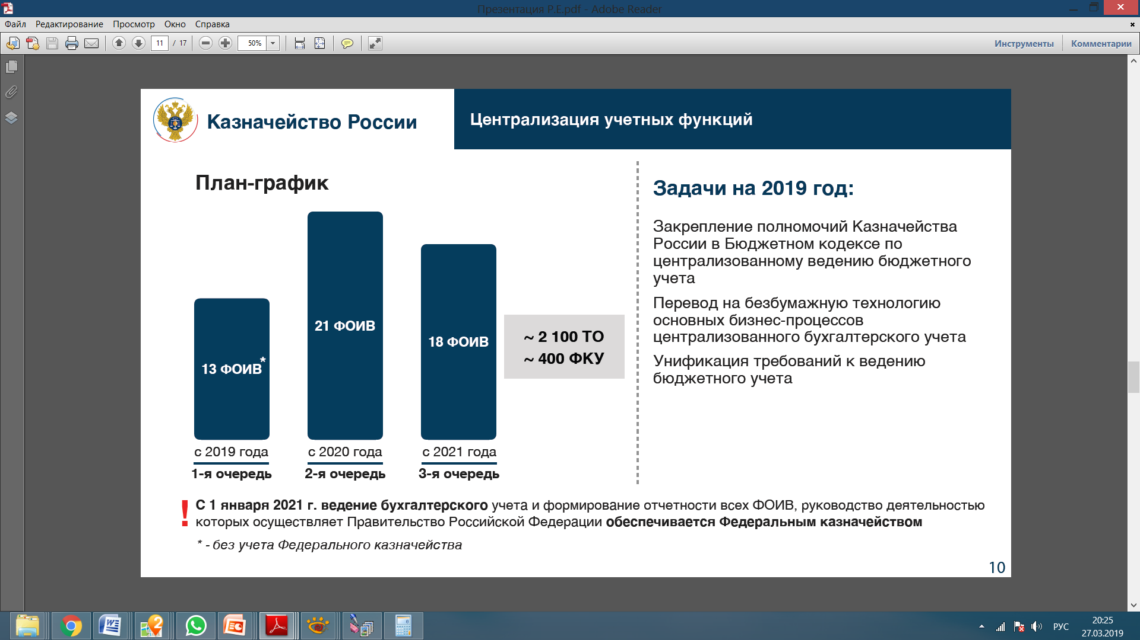
УФК ПО АЛТАЙСКОМУ КРАЮ
Централизация учетных функций
    www.altay.roskazna.ru
ПРОБЛЕМНЫЕ ВОПРОСЫ
План-график
по централизации учетных функций
Различие в бизнес-процессах финансово-хозяйственной деятельности ФОИВ и реализации Федерального казначейства
Технологическое обеспечение «с колес»
Недостаточная дисциплина в оформлении первичных документов
«Некомандные подходы» к работе со стороны отдельных ФОИВ
2019
Закрепление полномочий Казначейства России в Бюджетном кодексе РФ по централизованному ведению бюджетного учета и отчетности, а также начисление выплат по оплате труда, иных выплат и связанных с ними обязательных платежей в бюджеты бюджетной системы РФ и их перечисление в секторе государственного управления
Перевод на безбумажную технологию основных бизнес-процессов
Унификация требования к ведению бюджетного учета
За 2018 год УФК по Алтайскому краю
осуществлен мониторинг более 17,4 тысяч
отчетных форм 147 субъектов отчетности
24

Slide 25
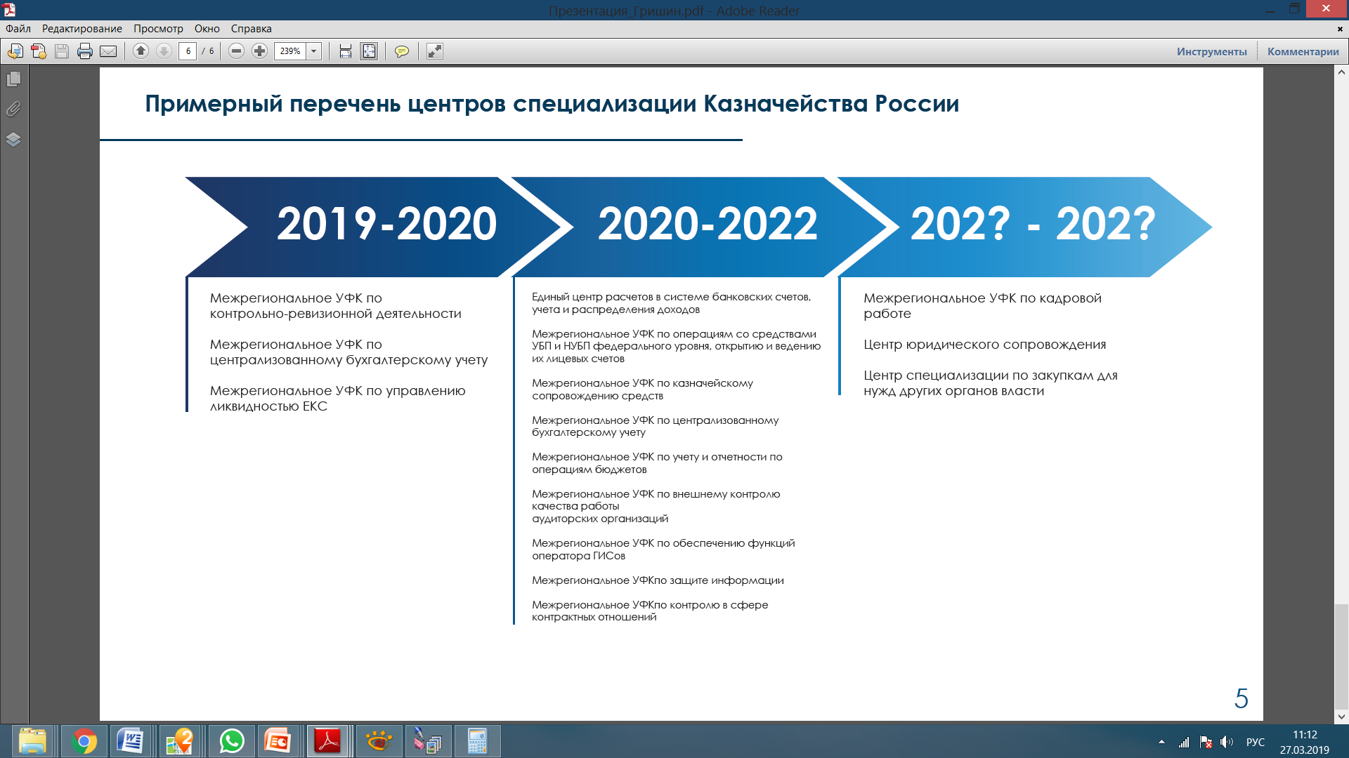
УФК ПО АЛТАЙСКОМУ КРАЮ
Организационно-функциональная модель
Казначейства России
    www.altay.roskazna.ru
ПРЕДПОСЫЛКИ СОЗДАНИЯ
Примерный перечень центров специализации Казначейства России
Новые технологии
широкое внедрение электронного документооборота с применением электронной подписи
переход от децентрализованных систем к облачным технологиям
развитие ГИИС «Электронный бюджет»
интеграция с ГИС других федеральных
органов исполнительной власти
переход к перспективной платежной
системе Банка России
анализ больших данных (BigData)
Новые полномочия
ЭФФЕКТ
ведение централизованного
бухгалтерского учета
осуществление казначейского сопровождения
проведение бюджетного мониторинга
разделение на front- и back-офисы и их укрупнение
централизация компетенций и специализация по направлениям
оказание услуг в режиме Единого окна
повышение качества и удобства обслуживания
сокращение сроков обработки документов и выполнения функций
обеспечение доступности сервисов в режиме 24/7
25

Slide 26
УФК ПО АЛТАЙСКОМУ КРАЮ
Результаты деятельности УФК по Алтайскому краю
и территориальных отделов УФК по Алтайскому краю
    www.altay.roskazna.ru
Территориальные органы Федерального казначейства, показавшие лучшие результаты работы в 2018 году
Результаты деятельности отделов
УФК по Алтайскому краю
территориальные отделы,
показавшие лучшие результаты работы в 2018 году
МОУ Федерального казначейства
УФК по Московской области
УФК по г. Москве
УФК по г. Санкт-Петербургу
УФК по Краснодарскому краю
УФК по Саратовской области
УФК по Новосибирской области
УФК по Нижегородской области
УФК по Свердловской области
УФК по Иркутской области
УФК по Кемеровской области
УФК по Алтайскому краю
Отдел № 5
Отдел № 6
Отдел № 20
Отдел № 23
Отдел № 26
Отдел № 34
Отдел № 36
Отдел № 37
Отдел № 38
Отдел № 39
Отдел № 40
Отдел № 41
Отдел № 46
Отдел № 51
территориальные отделы,
показавшие стабильно хорошие результаты работы
Отдел № 25
Отдел № 2
Отдел № 28
Отдел № 32
Отдел № 18
Отдел № 1
Отдел № 12
Отдел № 58
Отдел № 60
Отдел № 61
территориальные отделы, требующие повышение качества исполнения функций в 2019 году
Отдел № 47
Отдел № 19
Отдел № 49
Отдел № 27
Отдел № 10
Отдел № 50
Отдел № 14
Отдел № 16
Отдел № 43
Отдел № 31
26

Slide 27

УФК ПО АЛТАЙСКОМУ КРАЮ
    www.altay.roskazna.ru
Роль
Федеральное казначейство – платежная, учетная, контрольная, информационная система в области финансовой деятельности публично-правовых образований.
Видение
Представлять собой динамично развивающуюся, надежную и передовую казначейскую систему.
Миссия
Способствовать лидерству России в мире по качеству управления общественными финансами во благо граждан.
Ценности
- профессионализм; - результативность;
- надежность; - сотрудничество;
- порядочность; - проактивность.
- добросовестность;
27

Slide 28
УФК ПО АЛТАЙСКОМУ КРАЮ
    www.altay.roskazna.ru
СПАСИБО ЗА ВНИМАНИЕ!
28

